Slide 1


Unidad IV MODELO DE INTEGRACIÓN DE CAPACIDAD DE MADUREZ DE SOFTWARE (CMMI)
Control y Aseguramiento de la Calidad del Software
Ing. Lewis Chimarro
Magister en Ingeniería de Software

Slide 2

Introducción
Control y Aseguramiento de la Calidad del Software
Capability – Maturity – Model – Integration. CMMI es un modelo de calidad del software creado por el SEI (Instituto de Ingeniería del Software) de la Universidad Carnegie Mellon.
La idea básica de CMMI es pasar de manejar proyectos a manejar procesos y pasar de manejar caso por caso a manejar líneas de producción.
El modelo CMMI tiene dos representaciones, la representación escalonada, la cual estudia la madurez de una organización en general y la representación continua que mide la capacidad de los procesos desarrollados en una categoría específica (gestión de proyectos, gestión del proceso, ingeniería, soporte).
Universidad Técnica de Machala
Facultad de Ingeniería Civil
Ing. Lewis Chimarro
Magister en Ingenieria de Software
vchimarro@utmachaa.edu.ec
Notes:
La calidad es subjetiva
Ejemplo: Televisor

Slide 3
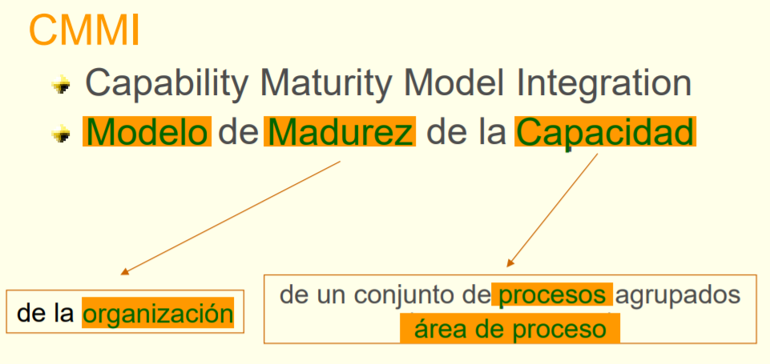
Introducción
Control y Aseguramiento de la Calidad del Software
Universidad Técnica de Machala
Facultad de Ingeniería Civil
Ing. Lewis Chimarro
Magister en Ingenieria de Software
vchimarro@utmachaa.edu.ec

Slide 4
Conceptos
Control y Aseguramiento de la Calidad del Software
Es necesario definir algunos conceptos utilizados a los largo de todo el modelo:
Procesos
Áreas de proceso
Capacidad
Madurez
Organización
Modelo
Universidad Técnica de Machala
Facultad de Ingeniería Civil
Ing. Lewis Chimarro
Magister en Ingenieria de Software
vchimarro@utmachaa.edu.ec

Slide 5
Conceptos:: Procesos
Control y Aseguramiento de la Calidad del Software
Es un conjunto de prácticas realizadas para mantener un resultado. Incluye:
Métodos
Técnicas
Materiales
Herramientas
Personas
Universidad Técnica de Machala
Facultad de Ingeniería Civil
Ing. Lewis Chimarro
Magister en Ingenieria de Software
vchimarro@utmachaa.edu.ec

Slide 6
Conceptos:: Áreas de proceso
Control y Aseguramiento de la Calidad del Software
Conjunto de actividades agrupadas para facilitar el camino a la mejora.
Establecen la capacidad de proceso en la organización.
Cada área pertenece a un nivel de madurez en la representación escalonada.
Las áreas de proceso tienen niveles de capacidad en la representación continua.
Universidad Técnica de Machala
Facultad de Ingeniería Civil
Ing. Lewis Chimarro
Magister en Ingenieria de Software
vchimarro@utmachaa.edu.ec

Slide 7
Conceptos:: Capacidad
Control y Aseguramiento de la Calidad del Software
Cualidad que permite un buen desarrollo y resultado de una actividad.
Capacidad (Nivel)
Se aplica a áreas de proceso
Cuanto mayor sea la capacidad del proceso, más predecible es el resultado del mismo.
Universidad Técnica de Machala
Facultad de Ingeniería Civil
Ing. Lewis Chimarro
Magister en Ingenieria de Software
vchimarro@utmachaa.edu.ec

Slide 8
Conceptos:: Madurez
Control y Aseguramiento de la Calidad del Software
Alcance de la plenitud
Madurez (Nivel)
Es una etapa en el camino de evolución de los procesos que una organización emprende con la finalidad de convertirse en una organización madura.
Universidad Técnica de Machala
Facultad de Ingeniería Civil
Ing. Lewis Chimarro
Magister en Ingenieria de Software
vchimarro@utmachaa.edu.ec

Slide 9
Conceptos:: Organización
Control y Aseguramiento de la Calidad del Software
Estructura organizativa
Empresa
Unidad de negocio
Centro de trabajo
Proyecto
Universidad Técnica de Machala
Facultad de Ingeniería Civil
Ing. Lewis Chimarro
Magister en Ingenieria de Software
vchimarro@utmachaa.edu.ec

Slide 10
Conceptos:: Modelo
Control y Aseguramiento de la Calidad del Software
Esquema teórico de una realidad compleja que se elabora para facilitar su comprensión y el estudio de su comportamiento.
Punto de referencia para imitarlo o reproducirlo.
Universidad Técnica de Machala
Facultad de Ingeniería Civil
Ing. Lewis Chimarro
Magister en Ingenieria de Software
vchimarro@utmachaa.edu.ec

Slide 11
Evolución de CMMI
Control y Aseguramiento de la Calidad del Software
Existen tres áreas de interés cubiertas por los modelos de CMMI: Desarrollo, Adquisición y Servicios.
CMMI para el Desarrollo (CMMI-DEV o CMMI for Development).- En él se tratan procesos de desarrollo de productos y servicios.
CMMI para la adquisición (CMMI-ACQ o CMMI for Acquisition).- En él se tratan la gestión de la cadena de suministro, adquisición y contratación externa en los procesos del gobierno y la industria.
CMMI (CMMI-SVC o CMMI for Services).- Está diseñado para cubrir todas las actividades que requieren gestionar, establecer y entregar Servicios.
Universidad Técnica de Machala
Facultad de Ingeniería Civil
Ing. Lewis Chimarro
Magister en Ingenieria de Software
vchimarro@utmachaa.edu.ec

Slide 12
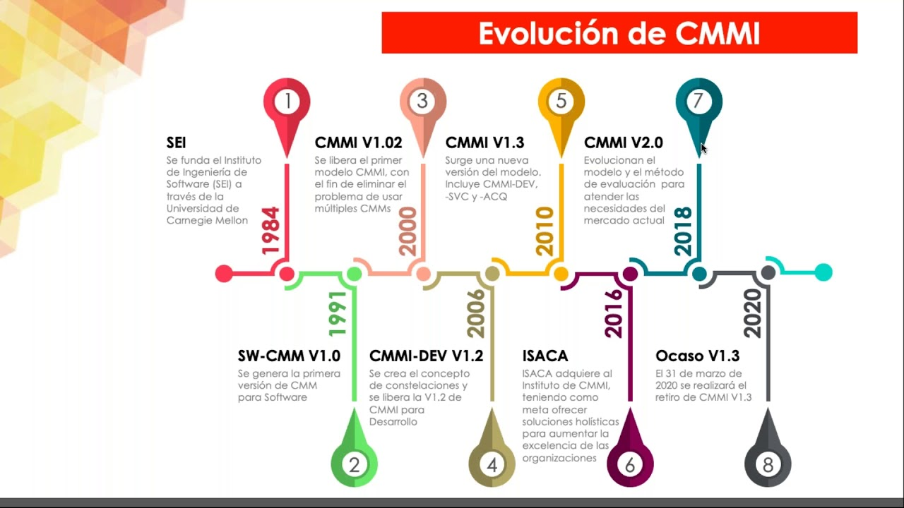
Evolución de CMMI
Control y Aseguramiento de la Calidad del Software
Universidad Técnica de Machala
Facultad de Ingeniería Civil
Ing. Lewis Chimarro
Magister en Ingenieria de Software
vchimarro@utmachaa.edu.ec

Slide 13
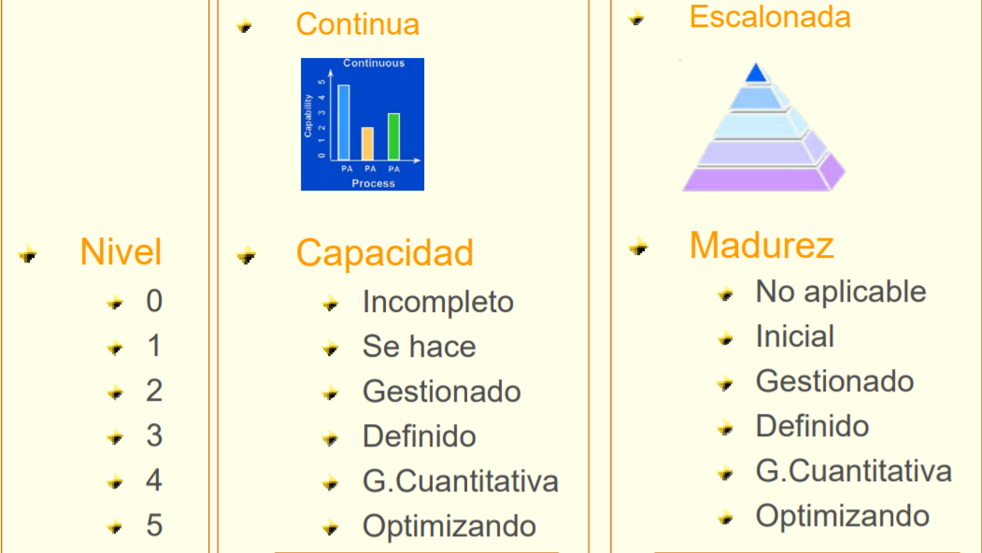
Estructura y Elementos
Control y Aseguramiento de la Calidad del Software
Universidad Técnica de Machala
Facultad de Ingeniería Civil
Ing. Lewis Chimarro
Magister en Ingenieria de Software
vchimarro@utmachaa.edu.ec

Slide 14
Categorias del Proceso
Control y Aseguramiento de la Calidad del Software
Ingeniería
Gestión de procesos
Gestión de proyectos
Soporte
Universidad Técnica de Machala
Facultad de Ingeniería Civil
Ing. Lewis Chimarro
Magister en Ingenieria de Software
vchimarro@utmachaa.edu.ec

Slide 15

Estándares de modelos de calidad
Control y Aseguramiento de la Calidad del Software
Podemos destacar dos estándares de modelos de calidad, el estándar IEEE 1061 y el estándar ISO/IEC 9126.
El estándar IEEE 1061 (1998) tiene como objetivo la definición de métricas de software y su uso en la evaluación de componentes software.
Fuente:
http://www.essi.upc.edu/~franch/papers/libro-calidad-cap-10-jpc-xf-cq-10-version-preliminar.pdf

Slide 16
Estándares de modelos de calidad
Control y Aseguramiento de la Calidad del Software
El estándar ISO/IEC 9126 tiene como objetivo la definición de un modelo de calidad y su uso como marco para la evaluación de software.
Los modelos de calidad basados con este estándar propone un conjunto de factores de partida compuestos de 6 características y 27 subcaracterísticas.
Fuente:
http://www.essi.upc.edu/~franch/papers/libro-calidad-cap-10-jpc-xf-cq-10-version-preliminar.pdf

Slide 17
Estándares de modelos de calidad
Control y Aseguramiento de la Calidad del Software
El estándar ISO/IEC 9126 distingue entre calidad interna y calidad externa, e introduce también el concepto de calidad en uso.
La calidad interna tiene como objetivo medir la calidad del software mediante factores medibles durante su desarrollo.
La calidad externa pretende medir la calidad del software teniendo en cuenta el comportamiento de este software en un sistema del cual forme parte.
Fuente:
http://www.essi.upc.edu/~franch/papers/libro-calidad-cap-10-jpc-xf-cq-10-version-preliminar.pdf

Slide 18
Estándares de modelos de calidad
Control y Aseguramiento de la Calidad del Software
Finalmente, la calidad en uso corresponde a la calidad del software desde el punto de vista de un usuario.
El ISO/IEC 9126 fue substituido en 2001 por dos estándares relacionados, el ISO/IEC 9126 de calidad del software y el ISO/IEC 14598 de evaluación de productos software.
Fuente:
http://www.essi.upc.edu/~franch/papers/libro-calidad-cap-10-jpc-xf-cq-10-version-preliminar.pdf

Slide 19
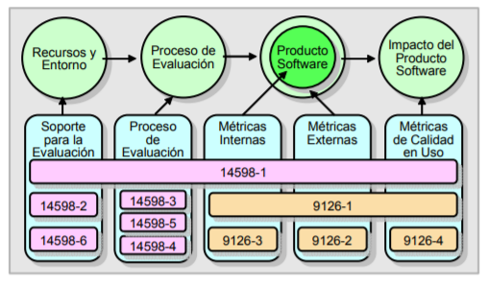
ISO/IEC 9126 & ISO/IEC 14598

Slide 20
Estándares de modelos de calidad
Control y Aseguramiento de la Calidad del Software
La versión de 2001 del ISO/IEC 9126 consiste de cuatro partes:
9126-1 (2001), presenta un modelo de calidad, que es común para medir la calidad interna y externa, y uno distinto para medir la calidad en uso.
9126-2 (2003), presenta posibles métricas externas para atributos de calidad externos.
Fuente:
http://www.essi.upc.edu/~franch/papers/libro-calidad-cap-10-jpc-xf-cq-10-version-preliminar.pdf

Slide 21
Estándares de modelos de calidad
Control y Aseguramiento de la Calidad del Software
9126-3 (2003), presenta posibles métricas para atributos de calidad internos.
9126-4 (2004), presenta posibles métricas para evaluar atributos de calidad en uso.
Fuente:
http://www.essi.upc.edu/~franch/papers/libro-calidad-cap-10-jpc-xf-cq-10-version-preliminar.pdf

Slide 22

Propiedades de los modelos de calidad
Control y Aseguramiento de la Calidad del Software
Del estudio de las diferentes propuestas de modelos de calidad existentes, se desprenden algunas propiedades estructurales importantes, según lo propone el Dr. Juan Pablo Carvallo:
Número de capas
Tipos de elementos del modelo
Propósito del modelo
Separación entre elementos internos y externos
Relaciones entre factores de calidad
Relación de las métricas con los factores de calidad
Fuente:
http://www.essi.upc.edu/~franch/papers/libro-calidad-cap-10-jpc-xf-cq-10-version-preliminar.pdf

Slide 23
Número de capas
Control y Aseguramiento de la Calidad del Software
En general, el número de capas de un modelo de calidad puede ser utilizado como una medida para determinar el nivel de detalle con el que describe el dominio de software para el cual ha sido construido: a más niveles, mayor descomposición y por tanto, una descripción más detallada del tipo de componente a evaluar.
Fuente:
http://www.essi.upc.edu/~franch/papers/libro-calidad-cap-10-jpc-xf-cq-10-version-preliminar.pdf

Slide 24
Tipos de elementos del modelo
Control y Aseguramiento de la Calidad del Software
En general todas las propuestas incluyen elementos de alto nivel, utilizados con propósitos de clasificación, y elementos de bajo nivel, utilizados con propósitos de descripción detallada y evaluación de características observables de los componentes.
Se observa una falta de uniformidad en la nomenclatura utilizada en diversos estándares (se usan indistintamente términos como “factor”, “atributo”, “característica”, etc.).
Normalmente encontramos una relación entre el número de capas y los tipos de elementos, dando un número fijo de capas por tipo de elemento (Por ejemplo, una capa de elementos de nivel más abstracto), o estableciendo ciertas restricciones adicionales (Por ejemplo, un elemento de un tipo no puede descomponerse en elementos de más de un tipo diferente).
Fuente:
http://www.essi.upc.edu/~franch/papers/libro-calidad-cap-10-jpc-xf-cq-10-version-preliminar.pdf

Slide 25
Propósito del modelo
Control y Aseguramiento de la Calidad del Software
Al construir modelos de calidad es necesario considerar al menos dos dimensiones: la dimensión especifico/general y la dimensión reutilizable/descartable.
Los modelos generales carecen de información específica de un producto o proyecto, y por tanto son menos complejos en su estructura (menos capas, elementos de calidad y relaciones entre ellos), y son usualmente utilizados como modelos fijos.
Por su parte los modelos específicos son construidos a la medida para un producto o proceso y un contexto organizacional dado, y por tanto con una mayor cantidad de información disponible, por lo que su estructura final suele ser más compleja.
Fuente:
http://www.essi.upc.edu/~franch/papers/libro-calidad-cap-10-jpc-xf-cq-10-version-preliminar.pdf

Slide 26
Propósito del modelo
Control y Aseguramiento de la Calidad del Software
La dimensión reutilizable/descartable por su parte, categoriza los modelos de calidad respecto a su nivel de reusabilidad.
Los modelos a la medida son definidos en base a requisitos específicos de un contexto o aplicación particular, lo cual restringe su reutilización.
Por el contrario, los modelos fijos no son construidos para un contexto o aplicación particular, son más generales, lo cual favorece su reutilización.
Los modelos a la medida pueden ser reutilizados en proyectos similares, o las partes específicas del proyecto pueden ser eliminadas para crear modelos de calidad reutilizables.
Fuente:
http://www.essi.upc.edu/~franch/papers/libro-calidad-cap-10-jpc-xf-cq-10-version-preliminar.pdf

Slide 27
Propósito del modelo
Control y Aseguramiento de la Calidad del Software
Los modelos fijos son usualmente muy generales y requieren ser completados para que sean utilizables en proyectos específicos.
Los modelos mixtos son una alternativa a los dos casos anteriores, pero nuevamente, su reusabilidad depende de su nivel de detalle.
Fuente:
http://www.essi.upc.edu/~franch/papers/libro-calidad-cap-10-jpc-xf-cq-10-version-preliminar.pdf

Slide 28
Separación entre elementos internos y externos
Control y Aseguramiento de la Calidad del Software
Los factores externos son todos aquellos factores que pueden ser directamente percibidos por los usuarios y que afectan su trabajo (usualmente relacionadas a la funcionalidad y usabilidad).
Los factores internos hacen referencia a las características constructivas de los componentes, que son tan solo accesibles y controlables por sus fabricantes.
Fuente:
http://www.essi.upc.edu/~franch/papers/libro-calidad-cap-10-jpc-xf-cq-10-version-preliminar.pdf

Slide 29
Relaciones entre factores de calidad
Control y Aseguramiento de la Calidad del Software
Además de la pura descomposición jerárquica, los factores de calidad se encuentran relacionados por otros criterios.
Solapamiento: un factor de calidad participa en la descomposición jerárquica de varios otros de niveles superiores. Cabe citar que dicho factor puede evaluarse con métricas diferentes para cada uno los factores que descompone.
Transversalidad: es una relación de solapamiento donde no sólo cambia la métrica, sino también la definición. Este es el caso de las seis subcaracterísticas de Cumplimiento asociadas a cada una de las características incluidas en el modelo de calidad del estándar ISO/IEC 9126-1 (2001).
Fuente:
http://www.essi.upc.edu/~franch/papers/libro-calidad-cap-10-jpc-xf-cq-10-version-preliminar.pdf

Slide 30
Relaciones entre factores de calidad
Control y Aseguramiento de la Calidad del Software
Dependencia: un factor de calidad se relaciona con otros factores, generalmente del mismo nivel.
El grado de intensidad de la misma (total o parcial).
El número de dependencias puede llegar a ser muy elevado.
Fuente:
http://www.essi.upc.edu/~franch/papers/libro-calidad-cap-10-jpc-xf-cq-10-version-preliminar.pdf

Slide 31
Relación de las métricas con los factores de calidad
Control y Aseguramiento de la Calidad del Software
Todas las propuestas de modelos de calidad existentes incluyen métricas asociadas al menos al nivel más detallado de descomposición, aunque en algunos casos (Por ejemplo, el estándar IEEE 1061), requieren explícitamente que las métricas sean también aplicadas a los niveles más altos o abstractos de la jerarquía.
En el caso del estándar ISO/IEC 9126, las partes 2, 3 y 4, incluyen conjuntos completos de atributos y métricas explícitamente concebidos para su uso en modelos construidos en base a este estándar.
Fuente:
http://www.essi.upc.edu/~franch/papers/libro-calidad-cap-10-jpc-xf-cq-10-version-preliminar.pdf

Slide 32
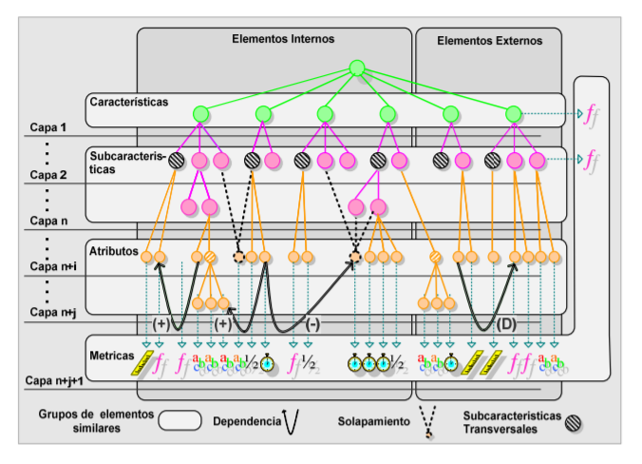
Propiedades de los Modelos de Calidad
Fuente:
http://www.essi.upc.edu/~franch/papers/libro-calidad-cap-10-jpc-xf-cq-10-version-preliminar.pdf

Slide 33

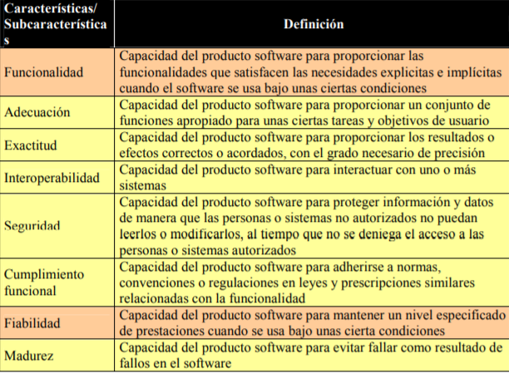
ESTRUCTURA DEL ESTÁNDAR ISO/IEC 9126-1
Control y Aseguramiento de la Calidad del Software
Universidad Técnica de Machala
Facultad de Ingeniería Civil
Ing. Lewis Chimarro
Magister en Ingenieria de Software
vchimarro@utmachaa.edu.ec

Slide 34
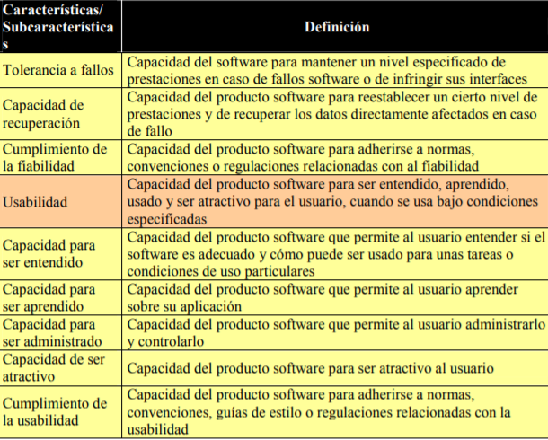
ESTRUCTURA DEL ESTÁNDAR ISO/IEC 9126-1
Control y Aseguramiento de la Calidad del Software
Universidad Técnica de Machala
Facultad de Ingeniería Civil
Ing. Lewis Chimarro
Magister en Ingenieria de Software
vchimarro@utmachaa.edu.ec

Slide 35
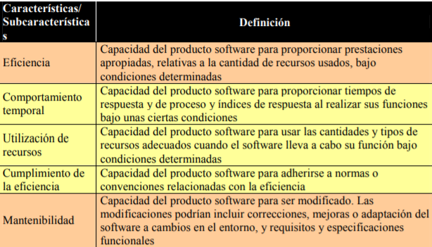
ESTRUCTURA DEL ESTÁNDAR ISO/IEC 9126-1
Control y Aseguramiento de la Calidad del Software
Universidad Técnica de Machala
Facultad de Ingeniería Civil
Ing. Lewis Chimarro
Magister en Ingenieria de Software
vchimarro@utmachaa.edu.ec

Slide 36
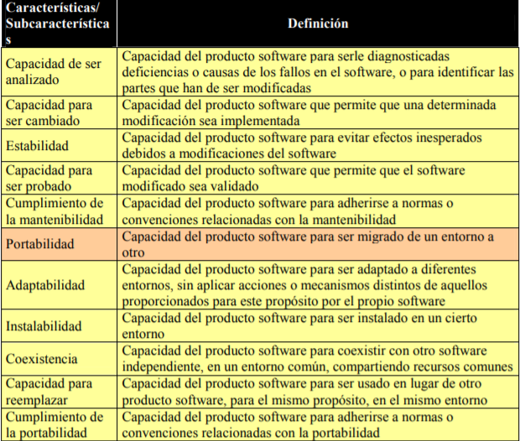
ESTRUCTURA DEL ESTÁNDAR ISO/IEC 9126-1
Control y Aseguramiento de la Calidad del Software
Universidad Técnica de Machala
Facultad de Ingeniería Civil
Ing. Lewis Chimarro
Magister en Ingenieria de Software
vchimarro@utmachaa.edu.ec

Slide 37
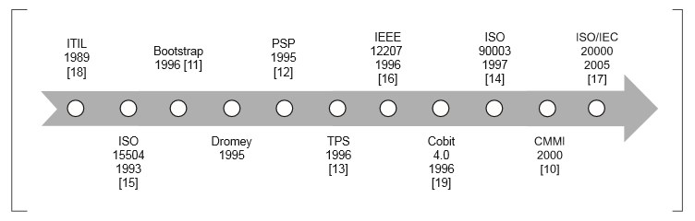
Calidad a nivel de Proceso
Se muestra la línea de tiempo de algunos modelos a nivel de proceso:

Slide 38
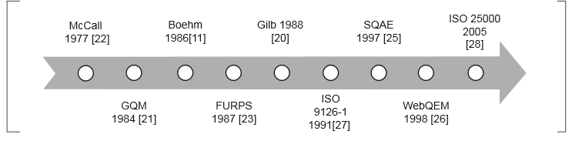
Calidad a nivel de Producto
Se muestra la línea de tiempo de algunos modelos a nivel de producto:

Slide 39
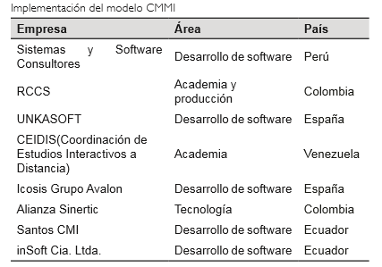
Implementación de modelos de calidad de software

Slide 40
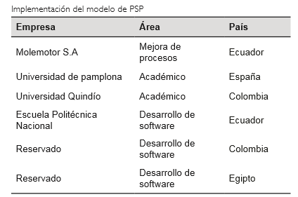
Implementación de modelos de calidad de software

Slide 41
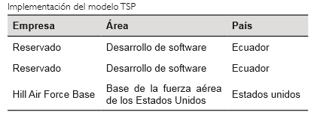
Implementación de modelos de calidad de software

Slide 42
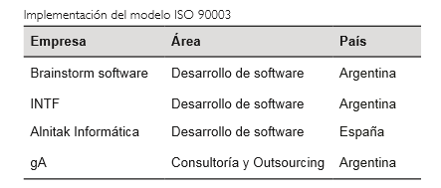
Implementación de modelos de calidad de software

Slide 43
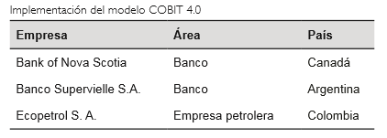
Implementación de modelos de calidad de software

Slide 44
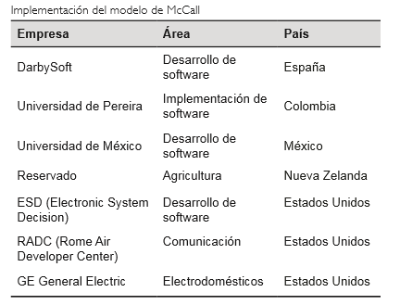
Implementación de modelos de calidad de software

Slide 45
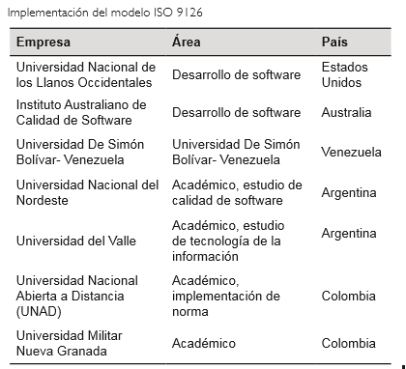
Implementación de modelos de calidad de software

Slide 46
Gracias!
Preguntas?
vchimarro@utmachala.edu.ec

